Slide 1
Я и Книга: исследование современных практик

Slide 2
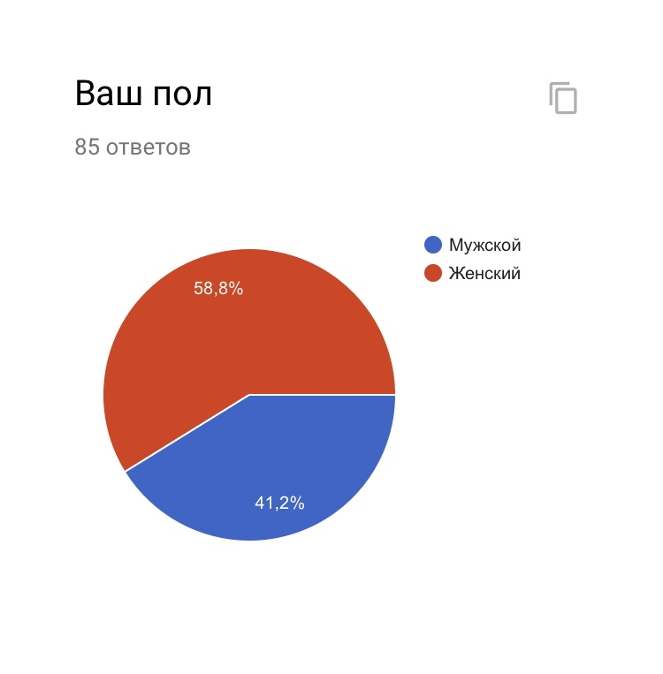

Slide 19
СЕЗОННЫЙ КНИГООБМЕН🌿 ———— ⠀⠀По итогам опроса единогласно решили, что все-таки книгообмен будет проведён. Отличаться от всех других он будет лишь тем, что сделаем его сезонным. В зависимости от того, в какое время года проводится книгообмен, будут составляться посылки. ⠀⠀ ⠀⠀Попробуем и если вам такая тема понравится, то сделаем такие книгообмены постоянными. Так же вместе с вами и я принимаю участие в нем.💕 ⠀⠀ ⠀⠀И так, скоро наступит осень, соответсвенно книгообмен будет осенний.🍁 ⠀⠀ ⠀⠀Условия участия: ▫️Быть подписанным или подписаться на меня ▫️Написать в комментариях о том, что Вы участвуете и позвать друзей, сколько хотите ▫️Сделать репост в сторис и указать, что проходит книгообмен ⠀⠀ ⠀⠀Мне в Директ написать Ваши данные: ▪️ФИО и адрес ▪️С чем у вас ассоциируется осень(не обязательно только в книжной тематике) ▪️Сколько посылок готовы отправить и соответсвенно получить ▪️Жанры книг, которые Вы предпочитаете читать в это время года. Можете даже дописать к этому, пару книг-хотелок, которые хотели бы прочитать этой осенью. ▪️Указать обмениваете б/у книгу или готовы купить и отправить новую ⠀⠀ ⠀⠀Заявки на участие принимаются до 11 сентября, 12 числа я пришлю адреса для книгообмена. Отправить посылки Вы сможете в течение двух недель(чтобы было время подумать и собрать полноценную осеннюю посылку).🔥 ⠀⠀ ⠀⠀Исходя из вышесказанного, вот примерное содержание посылки: книга, которая ассоциируется с осенью, приятности в «осенней» цветовой гамме или с осенним «настроением» и дальше по желанию, какие-либо осенние атрибуты. Книги можете, как отправлять из своей библиотеки(в хорошем состоянии!), так и обмениваться новыми. ⠀⠀ ⠀⠀Отбирать Вам «коллегу» для книгообмена буду по схожим интересам и мнениям. ⠀⠀ ⠀⠀Собирайте свои посылки искренне и с душой.♥️

Slide 20
#Неслучайный книжный клуб
«Счастье книголюба это... Это клуб, сообщество или ... Пусть будет клуб, таких же книголюбов.
Я благодарна судьбе, что свела меня с девочками в праздничном книгообмене, из которого вырос наш счастливый клуб, где мы дарим каждой стопки книг на день рождения.
Мой праздник через три дня, а начался он гораздо раньше, как только я получила первую посылку с книгами.
Я благодарю вас девочки, за возможность участвовать в таком приятном деле💕 #неслучайный_книжный_клуб
И за эту, самую желанную, вкусную, и долгожданную книжную стопку.
Все книги самые-самые♥»

